Slide 1

Порядок внесения изменений в условия контрактов в соответствии с ч.65 ст.112 Закона №44-ФЗ.
Подготовка обоснований и проектов распоряжений администрации Липецкой области
2020 год

Slide 2
1
Об изменении условий контракта в период распространения новой коронавирусной инфекции, вызванной 2019-nCoV
часть 65 статьи 112 Закона №44-ФЗ:
В 2020 году по соглашению сторон допускается изменение срока исполнения контракта, и (или) цены контракта, и (или) цены единицы товара, работы, услуги, и (или) размера аванса (если контрактом предусмотрена выплата аванса), если при его исполнении в связи с распространением новой коронавирусной инфекции, вызванной 2019-nCoV, а также в иных случаях, установленных Правительством РФ, возникли независящие от сторон контракта обстоятельства, влекущие невозможность его исполнения
!!! Вышеуказанное изменение осуществляется при наличии в письменной форме обоснования такого изменения на основании решения высшего исполнительного органа государственной власти субъекта (за исключением случая изменения размера аванса в соответствии с настоящей частью)
и после предоставления обеспечения исполнения контракта, если изменение влечет возникновение новых обязательств поставщика, не обеспеченных ранее предоставленным обеспечением исполнения контракта, и требование обеспечения исполнения контракта было установлено

Slide 3
2
Подготовка проекта распоряжения администрации Липецкой области
об изменении условий контракта
Распоряжение администрации Липецкой области от 19.05.20 №336-р:
подготовку проекта распоряжения администрации Липецкой области
об изменении условий контракта с указанием предельных параметров изменения срока исполнения контракта, и (или) цены контракта, и (или) цены единицы товара, работы, услуги и обоснования такого изменения с учетом требований национальных проектов (программ), включая федеральные проекты, входящие в состав соответствующего национального
проекта (программы), или региональные проекты, обеспечивающие достижение целей, показателей и результатов федерального проекта,
либо государственной программы, и лимитов бюджетных обязательств
осуществляют ГРБС
!!! в случае изменения размера аванса проект распоряжения не готовится.
Заказчики согласовывают проект дополнительного соглашения к контракту
об изменении размера аванса
с ГРБС и управлением финансов Липецкой области

Slide 4
Схема поведения заказчика и других участников процесса в случае возникновения необходимости изменения условий контракта в соответствии с ч.65 ст.112 закона №44-ФЗ
3
Исполнитель контракта обращается
в адрес заказчика об изменении условий контракта с приложением обоснования
и подтверждает готовность обеспечения исполнения контракта
ГРБС проводит анализ документов, приложенных к Запросу от заказчика
и в течение 2 раб. дней с даты получения Запроса
готовит проект распоряжения главы администрации ЛО
и направляет на согласование в управление финансов и Правовое управление
Заказчик в течение 1 рабочего дня рассматривает Обращение и направляет в адрес ГРБС Запрос (с обосновывающими документами) о необходимости изменить условия контракта
Заказчик в течение 1 рабочего дня рассматривает Обращение и возвращает его исполнителю (с обосновывающими документами) об отсутствии необходимости изменить условия контракта
Заказчик готовит обоснование изменений условий контракта,
меняет условия контракта через
подписание дополнительного соглашения
Управление финансов и Правовое управление
согласовывают проект распоряжения главы администрации ЛО
Глава администрации ЛО подписывает распоряжение
Управление финансов и Правовое управление
не согласовывают проект распоряжения главы администрации ЛО,
указывая в заключении причину несогласования
Исполнитель контракта предоставляет
обеспечение исполнения контракта и
подписывает дополнительное соглашение
об изменении условий контракта

Slide 5
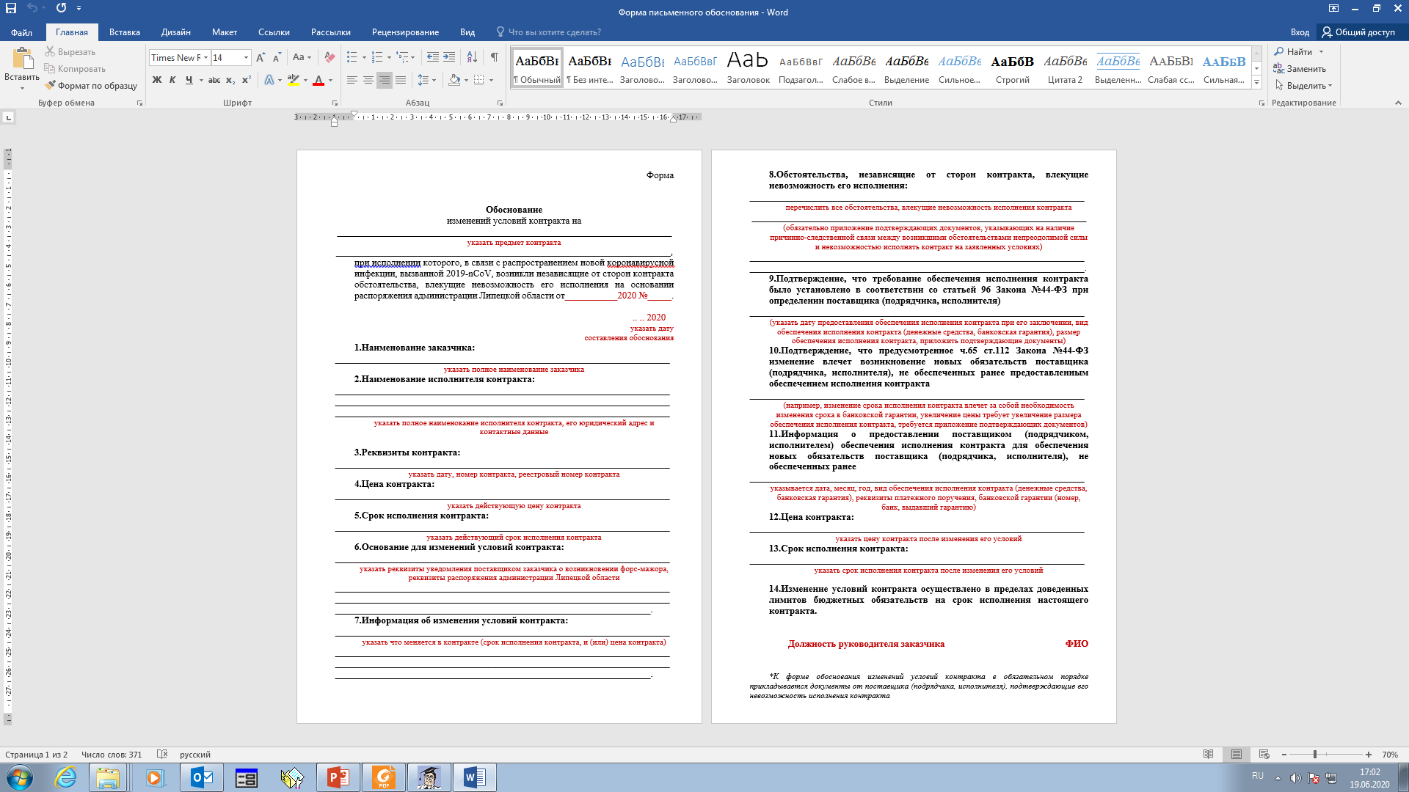
4
Форма обоснования изменения условий контракта

Slide 6
5
Заказчики, нарушившие распоряжение администрации Липецкой области №336-р
ГБОУ «Специальная школа-интернат г.Данкова»
Реестровый номер контракта | Номер контракта | Дата заключения контракта | Предмет контракта | Наименование изменений условий контракта | Реквизиты заключенного дополнительного соглашения
 |  |  |  |  | № | дата
2480300324620000002 | 0346200001820000001-0045496-01 | 31.03.2020 | Поставка мебели для мастерской "Швейное дело" в рамках реализации регионального проекта "Современная школа" | Изменение срока действия контракта | 1 | 23.05.2020
2480300324620000005 | 0346200001820000002-0045496-01 | 06.04.2020 | Поставка дидактического, методического оборудования для обучения и коррекционно-развивающей работы в рамках реализации регионального проекта "Современная школа" | Изменение срока действия контракта | 1 | 21.05.2020
2480300324620000004 | 034620001820000004-0045496-01 | 31.03.2020 | Поставка ящиков для рассады, оборудования для сенсорной комнаты в рамках реализации регионального проекта "Современная школа" | Изменение срока действия контракта | 1 | 20.05.2020

Slide 7
6
Действие ст.95 Закона №44-ФЗ
Изменение существенных условий контракта при его исполнении допускается по соглашению сторон
в случаях, установленных ч.1 ст.95 Закона №44-ФЗ
при снижении цены контракта без изменения предусмотренных контрактом количества товара, объема работы или услуги, качества поставляемого товара, выполняемой работы, оказываемой услуги и иных условий контракта;
если по предложению заказчика увеличиваются предусмотренные контрактом (за исключением контракта, предметом которого является выполнение работ по строительству, реконструкции, капитальному ремонту, сносу объекта капитального строительства, проведению работ по сохранению объектов культурного наследия) количество товара, объем работы или услуги не более чем на десять процентов или уменьшаются предусмотренные контрактом количество поставляемого товара, объем выполняемой работы или оказываемой услуги не более чем на десять процентов;
при изменении объема и (или) видов выполняемых работ по контракту, предметом которого является выполнение работ по строительству, реконструкции, капитальному ремонту, сносу объекта капитального строительства, проведению работ по сохранению объектов культурного наследия. При этом допускается изменение с учетом положений бюджетного законодательства Российской Федерации цены контракта не более чем на десять процентов цены контракта.
если возможность
изменения условий
контракта была
предусмотрена
документацией о закупке,
контрактом
Централизованное
определение
поставщика (подрядчика,
исполнителя) через
ОКУ
«Управление по размещению
госзаказа Липецкой области
если цена заключенного для обеспечения нужд субъекта РФ на срок не менее чем 3 года контракта составляет или превышает размер цены, установленный Правительством РФ, и исполнение контракта по независящим обстоятельствам невозможно без изменения его условий (!!! данные условия могут быть изменены на основании решения высшего исполнительного органа государственной власти субъекта Российской Федерации);
и т.д.

Slide 8
СПАСИБО ЗА ВНИМАНИЕ!

